Slide 1
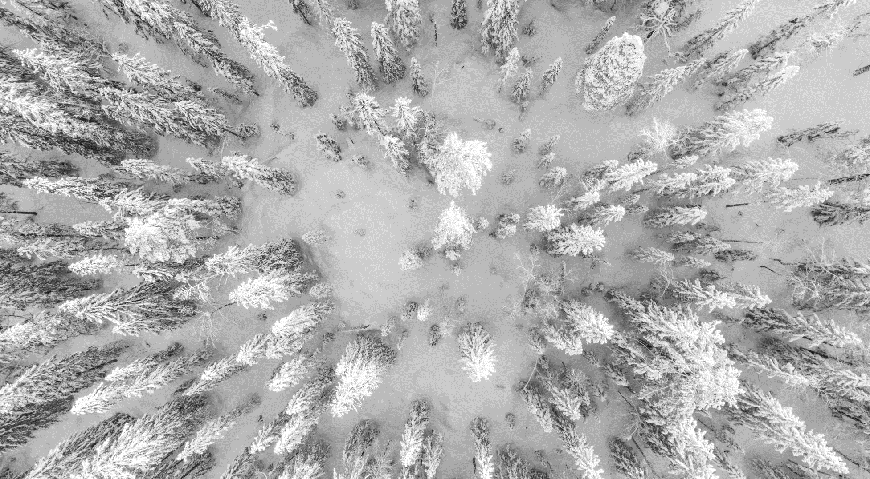
哆啦A梦的口袋网-二手交易网站项目计划书 SE2020-G19 组员：牛旷野，卢世逸，孟闻凯

Slide 2
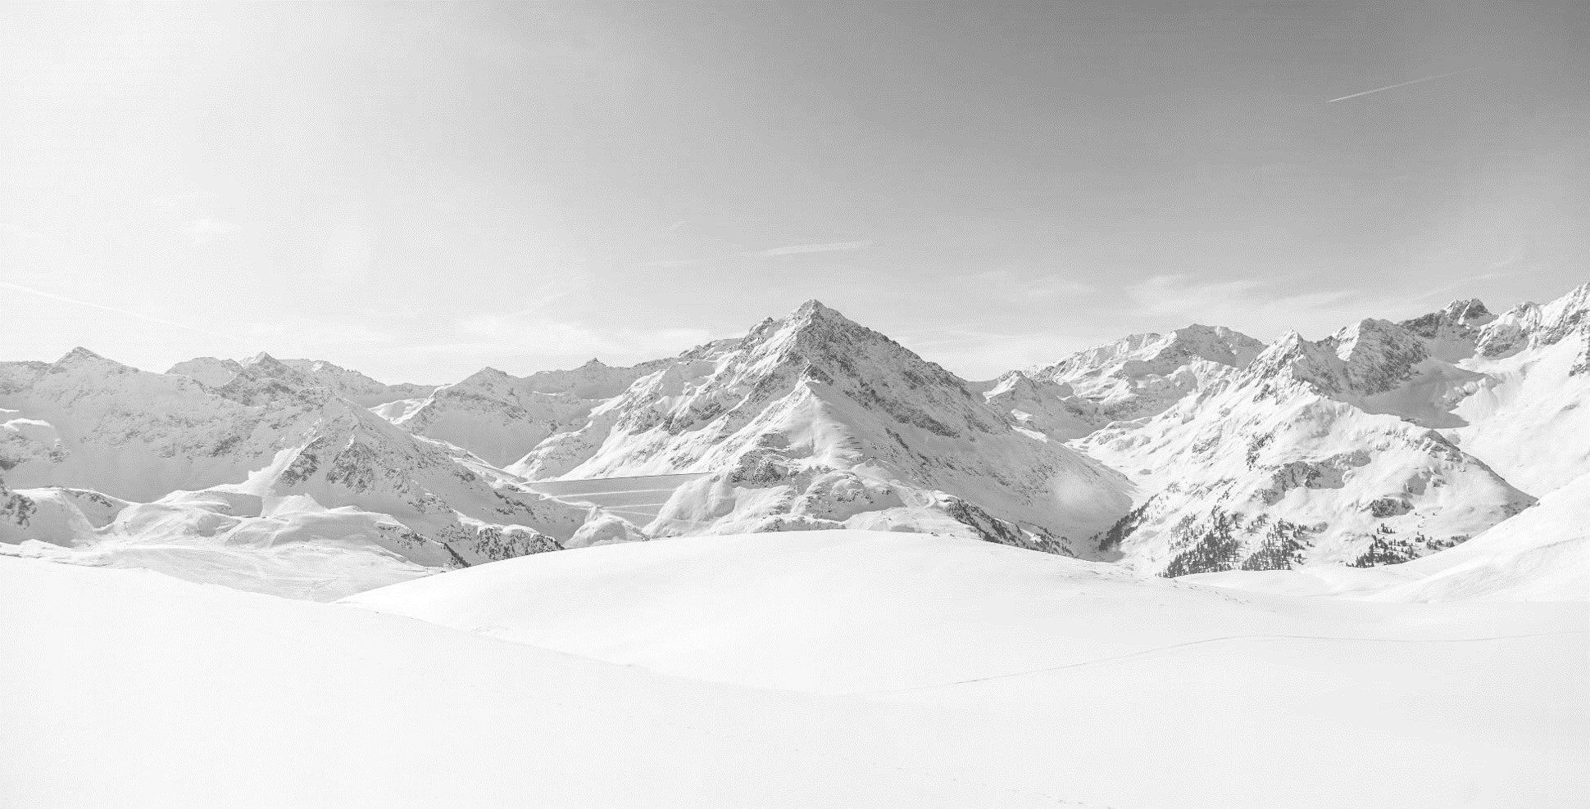
目录 1.引言 2.项目概述 3.可行性分析报告 4.实施计划 5.支持条件 6.专题计划要点 7.甘特图 8.会议记录 9.当前阶段成员打分

Slide 3
一.引言 项目背景 如今网上购物蓬勃发展，大学生的网购需求也日益强烈。但大部分大学生并没有很多的收入，二手商品就成了首选。如我们学校就有许多二手交易群，学校论坛上也时常有人求购或处理二手物品。因此做一个针对大学生的二手交易网站就成为了我们的想法.

Slide 4
一.引言 项目成员
成员 | 角色 | 职责
牛旷野 | 项目经理、程序员、配置管理员、ppt及文档维护员 | 负责项目计划，检查进度，修改文档、ppt，主要的代码模块编写，每周组织会议并记录，负责git版本控制
卢世逸 | 程序员、测试员、ppt及文档维护员、文档制作员 | 负责主要的代码模块编写以及对软件进行测试，修订ppt和编写文档等
孟闻凯 | 程序员、ppt制作员、ppt及文档维护员 | 负责前端页面的编写以及文档，ppt的编写与修改等。

Slide 5
一.引言 联系方式
成员 | 微信号 | 邮箱
牛旷野 | n2236702464 | @stu.zucc.edu.cn
卢世逸 | lucy991215 | 31801312@stu.zucc.edu.cn
孟闻凯 | mwk1529281582 | 31801331@stu.zucc.edu.cn

Slide 6
定义
Java：实现该系统的编程语言
html：用于创建网页的标准标记语言
Js：java script，网页的脚本语言
Mysql：关系型数据库系统，用于存放数据^{[3]}
css:用于改变页面样式的语法^{[1]}

Slide 7
二、项目概述
项目目标
本项目开发中需进行的各项工作：项目计划、需求分析、可行性分析、总体设计、详细设计、测试计划与具体分析、后期的测试和维护。

Slide 8
2.2主要参加人员及联系方式
成员 | 微信号 | 邮箱
牛旷野 | n2236702464 | 31803199@stu.zucc.edu.cn
卢世逸 | lucy991215 | 31801312@stu.zucc.edu.cn
孟闻凯 | mwk1529281582 | 31801331@stu.zucc.edu.cn

Slide 9
2.3产品
1） 程序
2）文件
3）服务 4）非移交的产品

Slide 10
2.3.1 程序
本项目的名称为：哆啦A梦的口袋网，使用的语言主要为java，html和js，存储程序的媒体形式为mysql数据库，依据需求说明书以及相应的设计文档进行系统设计，主要功能包括：
网站主页浏览
商品详情查看
支付
加入购物车
收藏商品
注册
登陆
评价
查看物流信息
查看订单信息
后台管理系统

Slide 11
2.3.2 文件
《需求说明书》
《项目开发计划书》完成需求分析与项目开发计划
《总体设计说明书》完成项目的总体设计
《详细设计说明书》完成项目的详细设计
《系统测试报告》完成系统的测试

Slide 12
2.3.3 服务
向用户提供的服务有：系统的配置，维护和其他运行需求，提供系统的使用培训，使用户能熟练使用本系统
2.3.4 非移交的产品
程序的源码等

Slide 13
2.4验收标准
确保系统测试能够完成
客户遇到的问题可以得到免费维护
产品功能符合需求分析中的描述
提交《项目介绍》，《项目计划》，《可行性分析报告》，《需求说明SRS》，《总体设计报告》，《详细设计报告》，《测试报告》，《项目总结报告》等所有文档和程序源代码

Slide 14
2.5完成项目的最迟期限
2021年1月12日
2.6本计划的批准者和批准日期
批准者：杨枨老师
批准日期：2020年10月17日

Slide 15
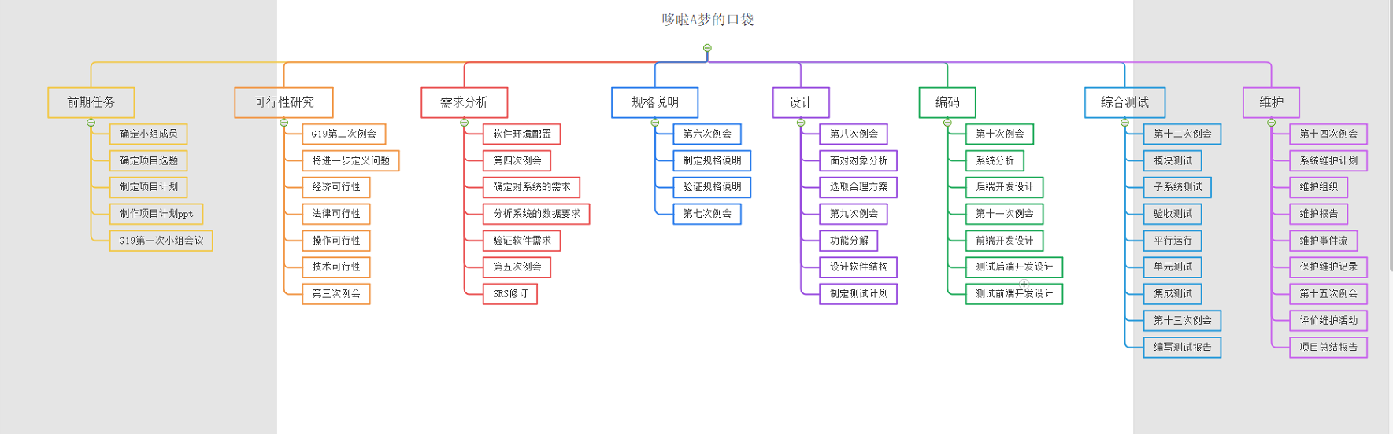
2.7 WBS图

Slide 16
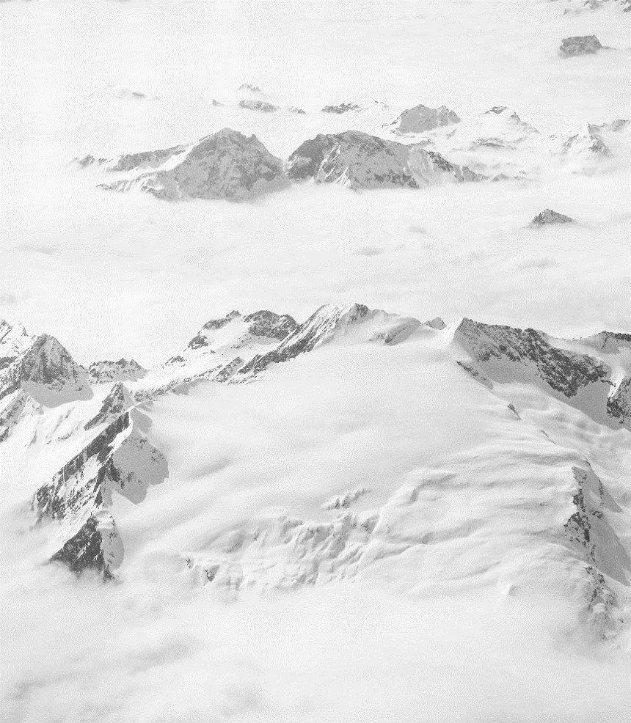
三.可行性分析
1.经济可行性：
我们的项目需要购置阿里云服务器，学生优惠9.9元一月，我们找的支付接口平台预计29一月，根据杭州2020年平均时薪为40.85元，按每人每天工作三小时计算，我们的项目需要开发三个月，初步估计预算为40.85*3*30*3*3+9.9*3+29*3=33205.2元
2.操作可行性：
用户使用：
本系统界面美观易懂，并且主要面向人群为大学生，使用人群都有网络使用经验，我们可以做到让用户上手即用。
时间进度：
项目有三个月的开发时间，可以按时递交成果

Slide 17
三.可行性分析
3.技术可行性：
我们的项目是一个网页项目，但如果采用微信小程序和app的形式也是可以实现的。
微信小程序提供了开发者工具，它的使用和网页的html，js等语法是一样的，我们可以用java和前端进行交互来实现我们的功能。
app的开发也是同理的，可以在idea上下载相应的sdk进行开发。由于本项目不采用这两种方式，故只做简要分析。

Slide 18
三.可行性分析
3.技术可行性：
关键技术：
（1）页面：通过html+css可以实现各种我们想要的页面，用js+vue框架则可以在页面上显示各种数据类^{[3]}
（2）支付：由于支付宝在2015年后不允许个人申请担保交易接口，所以我们选择了自己充当担保人的方式。我们在网上找了能提供个人支付功能的平台该平台可以提供接口，让我们的用户付款后打到我们的支付宝上，我们计划采用这种方式模拟支付宝的担保交易
（3）物流：我们找到了快递鸟平台，它提供了免费的物流接口，通过调用他们的接口，我们也能实现物流的查询功能
[3]王春明.JSP WEB技术及应用教程 [M].第二版.北京: 清华大学出版社,2018.

Slide 19
三.可行性分析
3.技术可行性：
开发难点：
（1）商城对前端页面要求较高，而我们没有前端开发的界面，因此如何将页面做的美观将是我们要学习的一点
（2）接口的实现。我们的支付和物流功能都是需要调用官方给的接口来实现，虽然有接口文档供我们查看，但相关的知识我们没有接触过，所以如何成功将接口调用到我们的系统上也是项目开发的一大难点

Slide 20
四、实施计划
4.1 工作任务的分工与人员分工
姓名 | 任务 | 工作描述
牛旷野 | 设计，编码，测试 | 需求分析，对团队进行任务分配，程序编写、软件测试、检查小组进度，对小组成员的各项工作进行审核
卢世逸 | 编码，测试，文档的编写与ppt的修订 | 程序编写，项目文档的编写、项目的测试与分析
孟闻凯 | 编码，测试，ppt的制作 | 项目前端页面的编写，以及ppt的制作

Slide 21
4.2 协作与沟通
每周一，周五进行两次小组会议，可线上线下。将会议内容记录并且上传至git上管理，每周要向组长进行两次学习进度的汇报。

Slide 22
4.3 进度
时间点 | 检查点/里程牌
10月27日 | 初步项目计划书及ppt完成
11月3日 | 可行性分析报告
11月10日 | 需求说明SRS，需求评审PPT
11月17日 | SRS修订
11月24日 | 总体设计报告
12月1日 | 详细设计报告
12月8日 | 总体设计及详细设计修订+翻转PPT1
12月15日 | 代码清单+测试用例+翻转PPT2
12月22日 | 系统测试报告
12月29日 | 测试报告修订
1月5日
1月12日 | 项目总结报告，总评审PPT
1月19日 | 课程收尾、课程作业评审

Slide 23
4.4 预算
购置阿里云服务器9.9元一月，接口平台预计29一月，根据杭州2020年平均时薪为40.85元，按每人每天工作三小时计算，初步估计预算为40.85*3*30*3*3+9.9*3+29*3=33205.2元

Slide 24
4.5 关键问题
关键问题名称 | 描述
相关知识了解不多 | 本次项目开发大多是成员没有接触过的知识，会给开发带来一定困难，开发过程中可能会遇到一些难以解决的问题
缺乏项目经验 | 成员都没有开发过一个完整项目，这就要求我们查找资料，并在实践中不断学习
数据库的设计 | 一个项目的数据库设计是个难点，可能在开发中会有种种问题，在项目开发过程中可能需要不断地修改
支付和物流接口的实现 | 本项目需要实现支付和查看物流信息，这就需要我们找到合适的接口，并且将其对接到我们的产品中，这是本项目的主要难点

Slide 25
五、支持条件
5.1 计算机系统支持：
普通的台式及笔记本电脑，windows7以上系统
5.2 需由用户承担的工作：
主要为使用网站的工作

Slide 26
六、专题计划要点
6.1 质量保证计划：开发过程中对《项目介绍》，《项目计划》，《可行性分析报告》，《需求说明SRS》，《总体设计报告》，《详细设计报告》，《测试报告》，《项目总结报告》进行评审和检查，同时定期对系统开发过程中的各种要点进行检查，如系统功能，测试等

Slide 27
6.2 进度控制计划：项目经理按时检查项目进度，并召开会议，记录会议报告
6.3 测试计划：选择普通用户参与测试，记录下有问题的地方，以便修改与优化
6.4 配置管理计划：使用git进行系统不同版本的配置管理，并且将文档，ppt，会议报告等上传管理

Slide 28
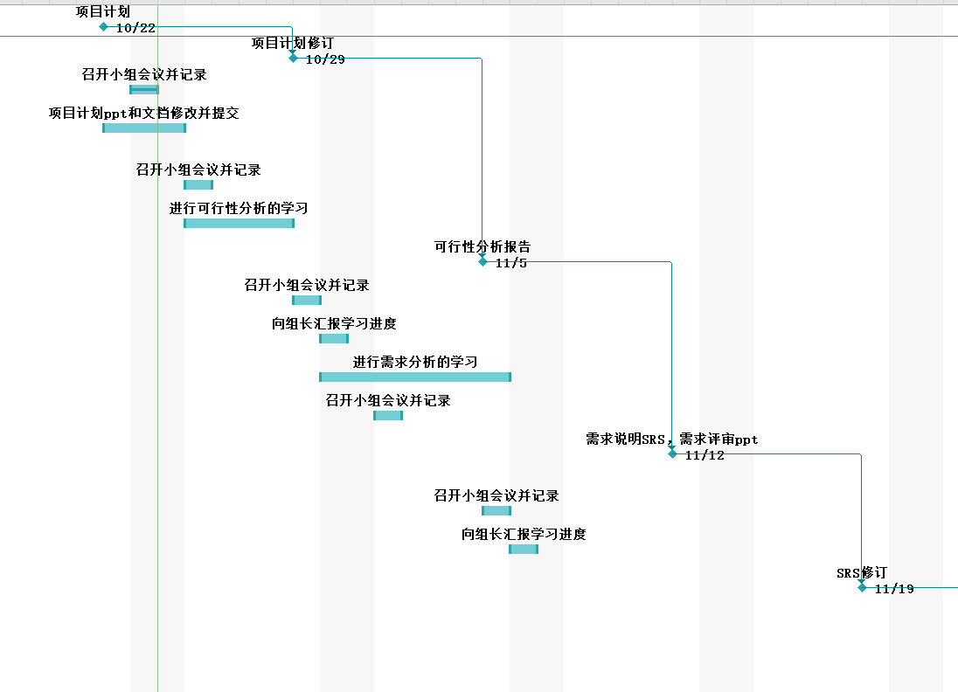
七 、甘特图

Slide 29
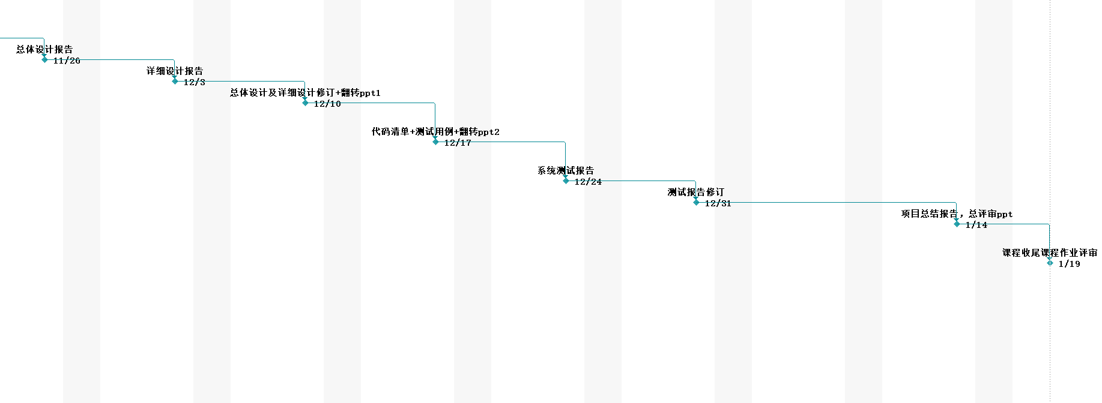
七 、甘特图

Slide 30
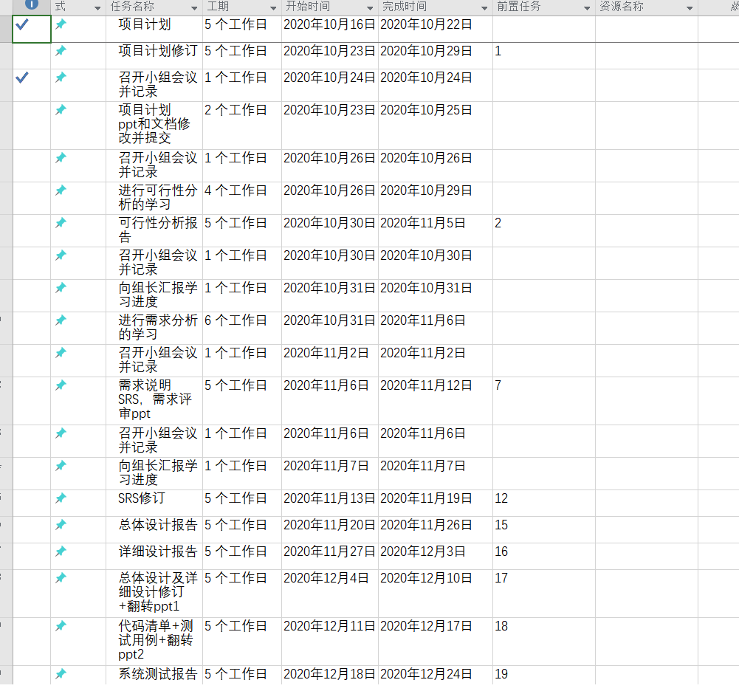
七 、甘特图

Slide 31
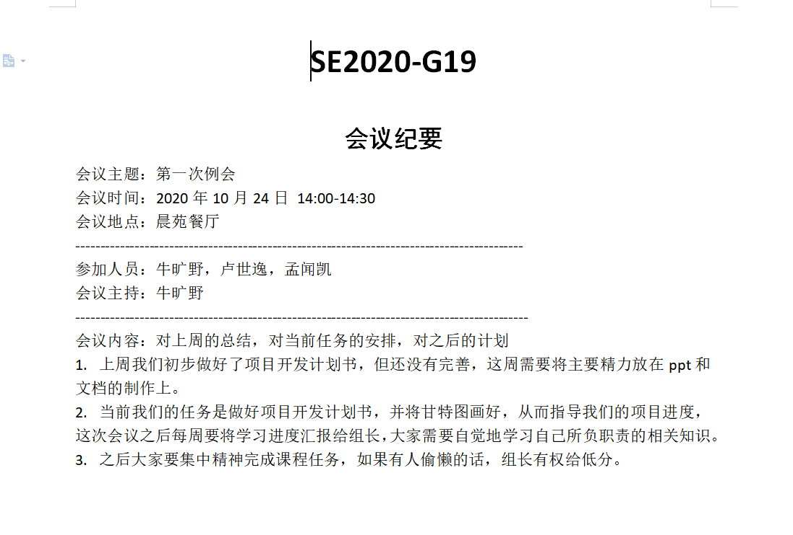
八、会议记录 每次例会都会 记录会议纪要 并上传

Slide 32
九、当前阶段成员打分
小组成员 | 分工 | 完成情况 | 完成态度 | 得分
牛旷野 | 组织会议，安排任务，word编写 | 会议圆满，任务分工明确，安排合理，word编写完成 | 积极认真 | 9.3
卢世逸 | 参加会议，搜集资料，word修改，PPT修改 | 资料齐全，修改完善 | 积极认真 | 8.9
孟闻凯 | 参加会议，ppt编写 | 完成PPT的主要编写工作 | 积极认真 | 8.7

Slide 33
参考资料
王春明.JSP WEB技术及应用教程 [M].第二版.北京: 清华大学出版社,2018.
张海藩,牟永敏.软件工程导论[M].第六版.北京: 清华大学出版社,2013

Slide 34

谢谢！

